Slide 1
第二章
分布式系统与去中心化

Slide 2
分布式系统
CAP定理
拜占庭将军问题
区块链与分布式系统
去中心化

Slide 3
1. 分布式系统
区块链的核心是一个去中心化的分布式系统
分布式系统中的节点可以相互交换信息
节点分为可信节点、缺陷节点、恶意节点。一个有恶意行为的节点被称为拜占庭节点，网路上某个出现任何意外行为的节点都可归类于拜占庭节点
分布式系统的主要挑战：节点与容错的协调，即一个节点的失效不影响整个系统的运行。
L3
N4
N1
L5
N3
L1
L4
N5
N2
L2
Nn
End users

Slide 4
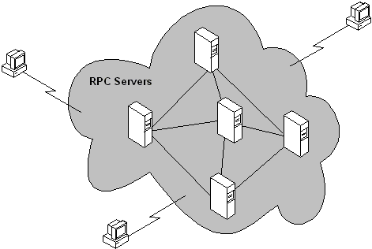
分布式系统的主要特点
独立的处理器, 站点,过程
消息传递
无共享存储
无共享时钟
相互独立的失败模型

Slide 5
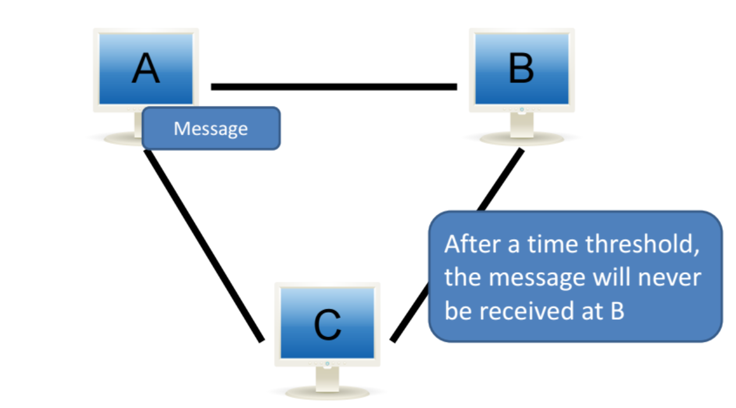
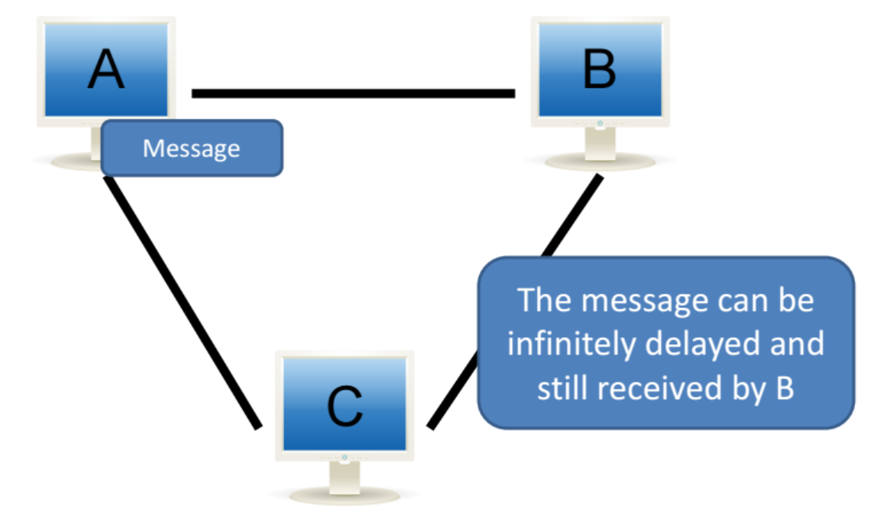
分布式系统的模型
同步系统: 消息处理及传输都有可以预知的时间边界
时钟漂移边界
可以使用超时
异步系统: 无法预知的时间边界、时钟漂移等
更加实际，无法使用超时.

Slide 6
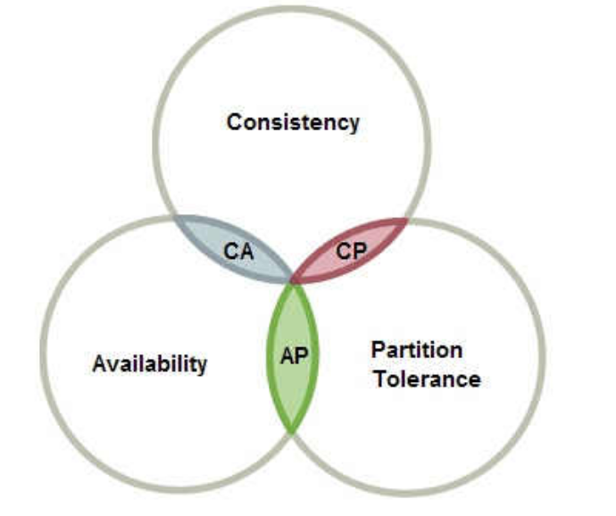
2. CAP定理
CAP定理，又称布鲁尔定理：任意分布式系统不能同时拥有一致性，可用性，分区容错性
一致性：任意节点拥有最新数据副本
可用性：系统在使用期间可以被访问，接收请求并在必要时做出响应
分区容错性：一组节点的失效不影响系统的运行

Slide 7
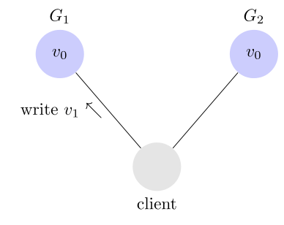
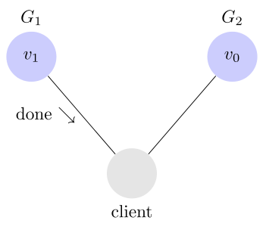
一致性
写操作之后的读操作，必须返回该值。举例来说，某条记录是 v0，用户向 G1 发起一个写操作，将其改为 v1。
接下来，用户的读操作就会得到 v1。这就叫一致性。

Slide 8
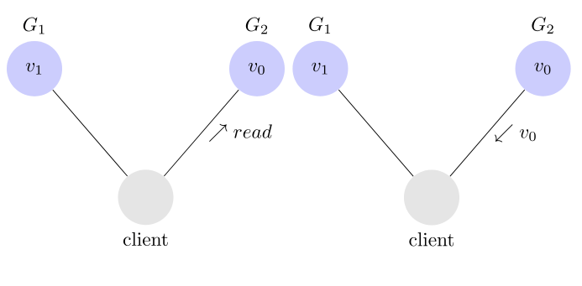
一致性
用户有可能向 G2 发起读操作，由于 G2 的值没有发生变化，因此返回的是 v0。
G1 和 G2 读操作的结果不一致，这就不满足一致性了。
为了让 G2 也能变为 v1，就要在 G1 写操作的时候，让 G1 向 G2 发送一条消息，要求 G2 也改成 v1。这样的话，用户向 G2 发起读操作，也能得到 v1。

Slide 9
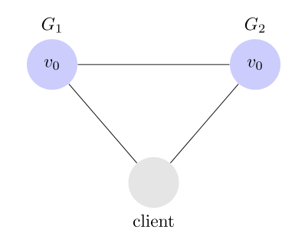
分区容错性
G1 和 G2 是两台跨区的服务器。G1 向 G2 发送一条消息，G2 可能无法收到。系统设计的时候，必须考虑到这种情况。

Slide 10
可用性
用户可以选择向 G1 或 G2 发起读操作。不管是哪台服务器，只要收到请求，就必须告诉用户，到底是 v0 还是 v1，否则就不满足可用性。

Slide 11
可用性
可用性分类 | 可用水平（%） | 年可容忍停机时间
容错可用性 | 99.9999 | <1 min
极高可用性 | 99.999 | <5 min
具有故障自动恢复能力的可用性 | 99.99 | <53 min
高可用性 | 99.9 | <8.8h
商品可用性 | 99 | <43.8 min
通常我们描述一个系统的可用性时，我们说淘宝的系统可用性可以达到5个9，意思就是说他的可用水平是99.999%，即全年停机时间不超过 (1-0.99999)*365*24*60 = 5.256 min，这是一个极高的要求。
一个分布式系统，上下游涉及很多系统
负载均衡、WEB服务器、应用代码、数据库服务器等

Slide 12
一致性和可用性
如果保证 G2 的一致性，那么 G1 必须在写操作时，锁定 G2 的读操作和写操作。只有数据同步后，才能重新开放读写。锁定期间，G2 不能读写，没有可用性不。
如果保证 G2 的可用性，那么势必不能锁定 G2，所以一致性不成立。
综上所述，G2 无法同时做到一致性和可用性。系统设计时只能选择一个目标。如果追求一致性，那么无法保证所有节点的可用性；如果追求所有节点的可用性，那就没法做到一致性。

Slide 13
取舍
CP without A：一旦发生网络故障或者消息丢失等情况，就要牺牲用户的体验，等待所有数据全部一致了之后再让用户访问系统。分布式存储系统(Redis、Hbase),分布式协调组件Zookeeper.
AP wihtout C：要高可用并允许分区，则需放弃一致性。一旦网络问题发生，节点之间可能会失去联系。为了保证高可用，需要在用户访问时可以马上得到返回，则每个节点只能用本地数据提供服务，而这样会导致全局数据的不一致性。淘宝的购物，12306的买票。都是在可用性和一致性之间舍弃了一致性而选择可用性。保证了最终一致性。

Slide 14
区块链
区块链可以实现这三种属性
通过复制方式实现容错机制
通过一致性算法确保所有节点具有相同的数据

Slide 15
3.拜占庭将军问题
一群领导拜占庭各部军队的陆军将军，计划从某一城市进攻或撤退。这里，将军们之间的唯一沟通方式是信使，他们需要就同时进攻达成一致意见，以赢得胜利。
问题：一名或多名将军或许是叛徒，可以传达一个误导信息。因此，有必要找到一种可行的机制，让将军们之间达成某种协议，这样就可以同时进行攻击。
相较于分布式系统，将军可视作节点，叛国者则视作拜占庭（恶意的）节点，信使是建军之间沟通的渠道。

Slide 16
拜占庭将军问题-失效
所谓拜占庭失效指一方向另一方发送消息，另一方没有收到，或者收到了错误的信息的情形。
在容错的分布式计算中，拜占庭失效可以是分布式系统中算法执行过程中的任意一个错误。这些错误被统称为“崩溃失效”和“发送与遗漏式失效”。当拜占庭失效发生时，系统可能会做出任何不可预料的反应。
这些任意的失效可以粗略地分成以下几类：
1.进行算法的另一步时失效，即崩溃失效；
2.无法正确执行算法的一个步骤；
3.执行了任意一个非算法指定的步骤。
各个步骤由各进程执行，算法就是由这些进程执行的。一个错误的进程是在某个点出现了上述情况的进程。没有出现错误的进程是正确的进程。

Slide 17
拜占庭将军问题-解决算法
拜占庭问题的最初描述是：n 个将军被分隔在不同的地方，忠诚的将军希望通过某种协议达成某个命令的一致（比如一起进攻或者一起后退）。但其中一些背叛的将军会通过发送错误的消息阻挠忠诚的将军达成命令上的一致。Lamport 证明了在将军总数大于3m ，背叛者为m 或者更少时，忠诚的将军可以达成命令上的一致。
为了保证上面的需求，必须满足下面两个条件：
IC1. 所有忠诚的副官遵守相同的命令
IC2. 如果发出命令的将军是忠诚的，那么所有忠诚的副官遵守司令（发出命令的将军）的命令
特别提示：
发送命令的每次只有一个将军，将其命令发送给n-1 个副官。
m 代表叛国者的个数，因为将军总数为n，所以副官总数为n-1 个。
IC2 中副官遵守实际上是指忠诚的将军能够正确收到忠诚将军的命令消息。

Slide 18
拜占庭将军问题-消息传递
通过消息传递达到一致，如果有m 个叛国将军，则将军们的总数必须为3m+1 个以上。下面是消息传递过程中默认的一些条件：
A1. 每个被发送的消息都能够被正确的投递
A2. 信息接收者知道是谁发送的消息
A3. 能够知道缺少的消息
A1 和A2 假设了两个将军之间通信没有干扰，既不会有背叛者阻碍消息的发送（截断）也不会有背叛者伪造消息的情况（伪造）。即是每个将军都可以无误地将自己的消息发送给其他每个将军。

Slide 19
拜占庭将军问题-算法
消息算法OM(m) 。对于所有的非负整数m ，每个发令者通过OM(M) 算法发送命令给n-1 个副官。
（1）发令者将他的命令发送给每个副官。
（2）对于每个i ，vi 是每个副官i 从发令者收到的命令，如果没有收到命令则为撤退命令。副官i 在OM(m-1) 中作为发令者将vi 发送给另外n-2 个副官。
（3）对于每个i，并且j不等于 i，vj 是副官i 从第（2）步中的副官j 发送过来的命令（使用OM(m-1)算法），如果没有收到第（2）步中的副官j 的命令则默认为撤退命令。最后副官i 使用majority(v1,…,vn-1)得到命令。
定义majority(com1,com2,…,comn)等于多数派命令。

Slide 20
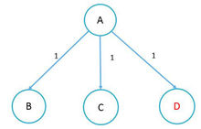
拜占庭将军问题-算法 n=4，m=1
副官D是背叛者

Slide 21
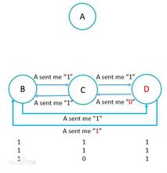
拜占庭将军问题-算法 n=4，m=1
副官D是背叛者
副官B和C分别根据majority 函数来决定命令。背叛的副官D 同理也干扰不了发令者的决定

Slide 22
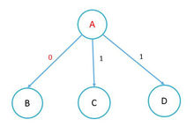
拜占庭将军问题-算法 n=4，m=1
发令者A是背叛者
发令者A向副官B，C，D发送了不同的命令，企图扰乱副官做出一致决定。

Slide 23
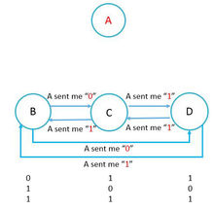
拜占庭将军问题-算法 n=4，m=1
发令者A是背叛者
每个副官通过多数表决算法仍可以达成一致的命令。

Slide 24
拜占庭将军问题-算法证明
引理1：对于任意m 和k ，如果有超过2k+m 个将军和最多k 个背叛者，那么算法OM(m) 满足IC2 （回顾下IC2 指的是，如果将军是忠诚的，所有的副官遵守将军命令）。
证明：当m=0 的时候，OM(0) 在将军是忠诚的时候满足IC2。
当m>0 时，首先将军将命令传递给 n-1 个副官，然后每个副官对n-1 个将军执行OM(m-1) 算法。
因为假设了n>2k+m（引理中有将军数大于2k+m），所以 n-1 > 2k+(m-1) >= 2k（即每一轮中副官总数不小于背叛者的两倍）
这样每轮OM(m-1) 算法中忠诚的副官收到的命令都是majority(v1,v2,...,v(n-1))，其中忠诚副官发送的命令大于或者等于一半。

Slide 25
拜占庭将军问题-算法证明
定理1：对于任意m，如果有超过3m 个将军和最多m 个背叛者，算法OM(m) 满足条件IC1 和条件IC2。
证明：通过m 的归纳法证明，我们通过假设OM(m-1) 成立来证明OM(m) m>0。
首先考虑发送命令的将军是忠诚的。
那么将引理中k 设为m 则OM(m) 满足IC2 ，IC1 在发令将军是忠诚的情况下也满足。
接着考虑m 个背叛者中有一个是发令者，那最多就只有m-1 个副官是背叛者了，又因为有3m 个将军，所以副官的总数超过3m-1，且有3m-1>3(m-1) 。
因此通过归纳法假设 OM(m-1) 满足IC1 和IC2（最多3(m-1) 个将军和最多m-1 个背叛者）。
那么任意两个忠诚的副官j 在OM(m-1) 获得相同命令vj，那么在OM(m) 算法中每个忠诚的副官都会收到(v1,v2,...,\v(n-1))，可知满足条件IC1 和IC2。

Slide 26
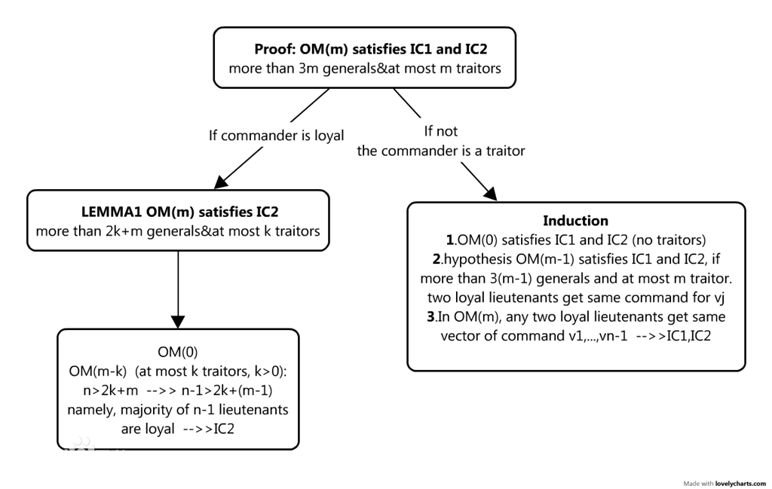
拜占庭将军问题-算法证明

Slide 27
拜占庭将军问题-签名消息
签名消息在除了满足口头消息A1-A3 三点要求外还应该满足下面A4：
A4
（a）签名不可被伪造，一旦被篡改即可发现
（b）任何人都可以验证将军签名的可靠性
choice() 来决定副官的选择：
1.当集合V 只包含了一个元素v ，那么choice(V)=v ；
2. choice(o)=RETREAT。

Slide 28
拜占庭将军问题-基于签名消息的算法
初始化Vi=空集合
（1）将军签署命令并发给每个副官
（2）对于每个副官i ：
（A）如果副官i 从发令者收到v:0 的消息，且还没有收到其他命令序列，那么：
（i）使Vi 为{v}
（ii）发送v:0:i 给其他所有副官
（B）如果副官i 收到消息v:0:j1:...:jk 且v 不在集合Vi 中则
（i）添加v 到Vi
（ii）如果k<m ，那么发送v:0:j1:...:jk:i 给每个不在j1,..,jk 中的副官
（3）对于每个副官i ，当不再收到消息，则遵守命令choice(Vi)

Slide 29
拜占庭将军问题-基于签名消息的算法证明
定理2：对于任意m，最多只有m 个背叛者情况下，算法SM(m) 解决拜占庭将军问题。
Proof：
首先证明IC2，如果发令者是忠诚的，那么所有的副官一定收到相同的命令，因为签名无法篡改，且IC1 也就满足了。
证明IC1 只用考虑发令者是背叛者的情况（重新回顾下IC1 是指所有忠诚的副官执行相同的命令），IC1 要求两个忠诚的副官（i，j）必须收到相同的命令集合Vi、Vj，也就是Vi 中每个v 都在Vj 中。会存在两种情况，
其一当副官i 收到v 命令的序列后，加入到Vi，并将其发送给副官j ，j 将命令v 保存；
其二副官i 收到命令v:0:j1:...:jk:i，其中有jr=j，所以 由A4 可知副官j 也收到了该命令。如果没有，则有：
k<m。这种情况下，i 发送信息v:0:j1:...:jk:i 给副官j ，那么j 一定收到v 。
k=m。发令者是背叛者，最多只有m-1 个副官是背叛者。因此，最少有一个序列j1,...,jm是忠诚的。那么j 一定收到这个忠诚的副官序列发来的值v ，所以副官j 收到v 。
证明完毕。

Slide 30
4. 区块链与分布式系统
用户/节点
区块链的核心是一个点对点的分布式账本，此类账本具有加密安全性，且仅可追加内容，同时不可更改（很难更改），只有在对等身份成员之间达成共识或协议时才能更新。
区块链可以定义为一个平台，在此平台上，对等点可以通过交易交换值，而不需要中央信任仲裁者。
区块链应用（智能合约）
状态机
共识
区块
交易
P2P网络
互联网
区块链网络视图

Slide 31
一致性
一致性是指不信任节点之间的协议过程
一致性机制所需满足的需求：
协议：全部可信节点制定同一值
有效性：所有可信节点的商定值必须与至少一个节点所提议的初始值相同
容错性：一致性算法应在能出现故障或恶意节点的情况下运行
完整性：任何节点都不可做多次决策
一致性机制的类型：
基于拜占庭式的容错：不存在计算密集型操作，依赖于一个简单的、发布签名消息的节点方案
基于领导的一致性机制：节点实现领导选举机制，由获胜节点提供结果值

Slide 32
区块链中的一般元素
地址：表示事务中收件人和发件人的唯一标识符，通常表示为公钥或派生自私钥。建议在每个事务中用新生成的地址，防止将交易链接到公共所有者，避免身份识别。
事务：区块链的基本单元，表示地址间的值传输。
区块：由多个交易和其他元素组成，例如上个区块的哈希（hash指针）、nonce、时间戳。
P2P网络：所有对等点之间可以彼此通信、发送和接收消息。
脚本或程序语言：交易脚本是节点的预定义集合，用于将令牌从一个地址转移到另一个地址，并执行各种其他功能。
虚拟机：事务脚本的扩展，可运行图灵完备的代码。
状态机：一个区块链可以看作一个状态转换机制。
节点：可以生成并验证交易，同时进行挖掘。根据区块链类型及节点分配的角色，还可以执行其他功能。
智能合约：智能合约运行于区块链之上，在满足某些条件时封装业务。区块链并不支持智能合约。

Slide 33
区块链特性
分布式一致性：缺少中心信任机制授权的情况下，各方都能达成一致
交易验证：节点发布的交易基于预先确定的规则进行验证，有效的交易才能包含在区块中
智能合约平台：区块链定义为一个平台，程序可以运行其上，并代表用户执行业务逻辑
在对等点间传输值：允许通过令牌在用户之间传递值，令牌是值的载体
生成加密货币：是一个可选的特性，为的是激励矿商
智能属性：采用不可撤销的方式将资产与区块链联系起来，使任何人都无权占有、资产完全由个人控制、不可重复使用或双重拥有
安全提供商：基于已证实的加密技术，确保数据的完整性和可用性
不变性：区块链中的记录是不可变的
唯一性：每个交易都是唯一的，且尚未被消费
智能合约：区块链提供了一个有智能合约特性的平台，可视为区块链上的自主程序，可以封装业务逻辑和代码，以便下一步所需。智能合约同时实现了灵活性、可编程性、对于特定业务执行的特定操作，区块链用户可对此加以控制

Slide 34
区块链中的共识
工作量证明机制（PoW）
依赖于：在提出一个网络接受价值之前已经花费饿了足够的计算资源。用于比特币和其他加密货币。
权益证明(PoS)
理念：节点或用户在系统中具有足够的权益。如用户在系统中投入了足够的资金，因此，恶意行为获得的收益将超出执行系统攻击。应用于以太坊区块链中，生成并签订下一个区块的机会随着币龄而增加。
委托权益证明(DPoS)
对PoS的一种创新，每个节点都可以通过投票将交易的验证委托给其他节点。应用于比特股中。
流逝时间证明
使用可信执行环境（TEE）通过可靠的等待时间再领导选举过程中提供随机性和安全性。
基于保证金的共识
希望加入网络的节点在生成区块链之前存入保证金。

Slide 35
区块链中的共识
重要性证明
依赖于用户在系统中所拥有的权益份额，并监视用户对令牌的使用和移动，以建立信任和重要性级别。
联邦共识和联邦拜占庭共识
应用于恒星共识协议中，保留一组公开信任的对等点，并只传播由大多数受信节点验证的交易。
信誉机制
基于在网络上建立的声誉选择领导者，由其他成员投票实现。
实用拜占庭容错机制（PBFT）
实现了状态机的复制，并对拜占庭节点提供了容错机制。

Slide 36
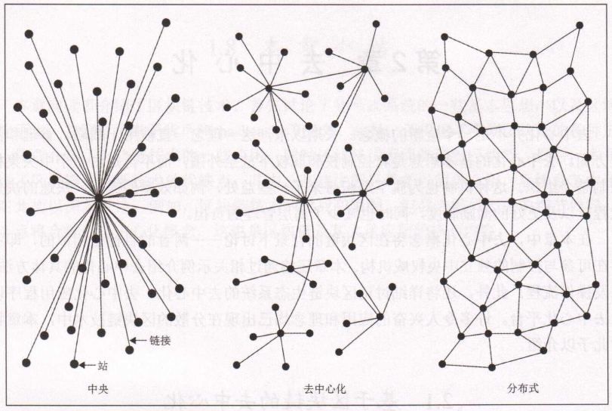
5.基于区块链的去中心化
分布式系统：数据和计算是分布在多个节点上，计算不可能以并行方式执行，数据仅可在用户视为单一聚合系统的多个节点上进行复制。
并行系统：计算是由所有节点同步执行。
分布式系统：存在管理整个系统的中央权威机构，控制权分布在许多节点中。
去中心化系统：是节点不依赖与单个主节点的网络类型，且不存在中央权威机构。

Slide 37
去中心化方法
中央控制系统
相互竞争的中介
非中介化
存在两种方法实现去中心化：非中介化和竞争。
非中介化：
例如：
用户想把钱转给另一个国家的朋友，需要到银行办理转账业务。
当采用区块链技术时，用户只需知道朋友的区块链地址即可，不再需要中介。
这样就通过非中介实现了去中心化。
竞争：
一组服务提供者相互竞争，以便被系统选择进而提供有效的服务。
在区块链系统中，智能合约可以根据声誉、评分、评论和服务质量，从大量的提供者中选择一个外部的数据提供者。当然，这不是完全的去中心化，但允许智能合约根据标准作出自由选择。

Slide 38
去中心化流程
不是所有的事务都需要（或者可以被）去中心化的
去中心化需求条件评估：
去中心化的含义
去中心化系统可以是任何系统
去中心化所需的级别
可以是完全中介化或部分中介化
采用哪种区块链
可以选择比特币、以太坊等
采用哪种安全性机制
原子性机制，确保系统的完整性；声誉机制，支持系统中不同的受信度
示例：
资金转移系统需要实现去中心化，对去中心化需求条件进行评估。
资金转移系统
非中介化
比特币
原子机制

Slide 39
区块链和完整的生态圈去中心化操作
为实现完整的去中心化结果，还需对区块链周围的环境，包括存储、通信和计算以及其他因素，执行去中心化操作。
Identity，wealth
区块链
以太坊，超级账本
存储
文件系统（IPFS），数据库（BigChainDB）
通信
Internet和网格网络
去中心化的生态系统概览

Slide 40
区块链和完整的生态圈去中心化操作——存储
数据可以直接存储在区块链中，即实现了去中心化操作，但存在一个缺点：区块链不适合存储大量的数据，如图像。
去中心化存储方案：
分布式哈希表（DHT）：应用于BitTorrent，用户不会无限期的保存相关文件，如果节点脱离网络，则节点无法被检索到，除非该节点再次加入到网络，以使文件再次可用。
Inter Planetary File System（IPFS）拥有高可用性和链接稳定性，旨在通过替换HTTP协议提供一个去中心化的万维网。使用Kademlia DHT和merkle DAG（有向无环图）分别提供存储和搜索功能。
激励机制基于Filecoin协议，该协议向使用BitSwap机制存储数据的节点提供激励。 BitSwap机制允许节点保留一个简单的字节账本。
Ethereum包含自身的去中心化和分布式的生态系统，并使用集群存储和whisper协议进行通信。
Maidsafe致力于提供一个去中心化的万维网。
BigChainDB目的是提供一个可伸缩、快速和线性和伸缩的去中心化数据库，而不是传统的文件系统。

Slide 41
区块链和完整的生态圈去中心化操作——通信
去中心化网络方案：
Internet旨在建立一个去中心化的系统。该模型基于中央权威（服务提供者）的信任，用户并不负责管理其数据，甚至密码也可存储在受信的第三方系统上。有必要以某种方式向个别用户提供管理权限，确保用户可以访问数据，并且不依赖于第三方。
网状网络：节点间可以直接对话，而不需要像服务提供商那样采用中心枢纽。例如Firechat，允许iphone用户在没有互联网的情况下以点对点的方式直接进行通信。

Slide 42
去中心化组织
去中心化组织（DO）表示在区块链上运行的软件程序，其思想源自人类社会中的各种组织。一旦DO被添加到区块链中，即呈现为去中心化特征，并且双方根据软件中定义的代码进行交互。
去中心化自治组织（DAO）
在区块链上运行，同时嵌入了管理和业务逻辑规则
去中心化自治企业 (DAC)
通过向参与者提供股票或支付股息获得收益
去中心化自治社会 (DAS)
在大量复杂的智能合约的帮助下，社会整体都可在区块链上运行，而DAO和去中心化的应用程序经结合后即可自动运行
去中心化应用程序 （DAPP）
Type Ⅰ型： 在自己的区块链上运行的软件程序；Type Ⅱ型：使用另一个现有的区块链；Type Ⅲ型：仅采用现有的区块链解决方案中的相关协议

Slide 43
去中心化应用程序
去中心化应用程序需满足下列条件：
DAPP应该是完全开源的，且不应存在任何实体可控制大多数的令牌。应用程序的所有更改都必须参考社区给出的反馈意见。
应用程序操作的数据和记录必须以加密方式实现安全保护，并存储在公共的、去中心化的区块链中，以避免出现任何中心故障。
应用程序必须使用一个加密令牌，以便为那些为应用程序贡献价值的用户提供访问和奖励，例如，比特币矿工。
令牌必须由去中心化的应用程序根据标准的加密算法生成。该令牌作为对贡献者价值的证明。

Slide 44
Q&A

